Slide 1
VR SAFETY TRAINING · PROTOTYPE PLAN · v1.0
화학물질 안전훈련 VR
PPE 착용 교육 프로토타입 기획서
항목 | 내용
문서 버전 | V1.0
문서 목적 | 사전 상세기획서 기반 프로토타입 구현 범위 및 개발 계획 정의
상위 문서 | 화학물질 안전훈련 VR 상세기획서 HTML
프로토타입 목표 | PPE 착용 교육 교육/훈련/테스트모드 전체 흐름 구현
작성일 | 2026.08.17
작성자 | 1인팀 Tyche(티케) • 최진영

Slide 2
00
버전 히스토리
버전 날짜 작성자 주요 변경 내용
v1.0 2026.08.18
최진영 최종 수정본 제출
v0.5 2026.08.17
최진영 상세 플로우 수정
최진영 개발 시작 전 계획 기준으로 재정리
v0.4 2026.08.13
PPE 교육모드 완주 목표를 명확화
PPE 착용 교육 외 범위 제거
최진영 PPE 3모드, 시간대별 시나리오, TTS, 목차 보완
v0.3 2026.08.04
최진영 AI 설정 오류로 잘못 작성된 부분 수정
v0.2 2026.07.31
v0.1 2026.07.30
최진영 최초 PPE 착용 교육 프로토타입 기획 초안 작성
화학물질 안전훈련 VR · PPE 착용 교육 상세기획서

Slide 3
00
목차
기획 기준
01 프로젝트 배경
02 기획 피드백과 목표 정의
03 프로토타입 개발 범위
04 씬 플로우
05 PPE 항목과 점검 기준
06 PPE 학습 루프
유저 시나리오
07 공통 조작 설계
08 교육모드 상세 시나리오
09 훈련모드 설계
10 테스트모드 설계
11 모드별 정책 비교
TTS 계획
12 TTS 선정 기준
13 TTS 모델 비교
14 TTS 예산과 제작량
15 TTS 파일 · 이벤트 관리
16 TTS 이벤트 맵
개발 · 검증 계획
17 패널 음성 · 피드백 규칙
18 구현 구조 계획
19 QA 계획
20 산출물 계획
21 개발 전 체크리스트
화학물질 안전훈련 VR · PPE 착용 교육 상세기획서

Slide 4
01
프로젝트 배경과 개요
프로젝트명 | 화학물질 안전훈련 VR
장르 | 체험형·절차 수행형 화학공장 VR 안전교육
핵심 체험 정의 | 교육생이 안전문서를 확인하고, 보호구와 진입 조건을 판단한 뒤, 필요한 조작을 순서대로 수행하면서 안전절차를 몸으로 익히는 1인용 VR 절차 훈련 콘텐츠
전체 기획 구성 | PPE 점검·판정·착용 안전교육 (교육/훈련/테스트 모드)
운영 플랫폼 | AOS 기반 Meta Quest 2 Standalone VR
엔진·개발환경 | 제작 버전: Unity 6000.4.8f1/ 시연 버전: Unity 6000.4.8f1 XR 환경: OpenXR 1.17.1 /XR Interaction Toolkit 3.4.1 /XR Hands 1.7.3/Input System 1.19.0 플랫폼: Android / Meta Quest 2
툴·에셋 | 코드: Codex Pro 3D: Tripo 3D 2D/UI: ChatGPT BGM: Suno SFX : Freesound.org TTS: ElevenLabs
조작 원칙 | 양손 컨트롤러 - 트리거, 그립, 조이스틱, A버튼
개발 목표와 구현 방식 | 1인 개발 프로토타입. 교육 핵심 원리, 절차는 유지 상세 묘사 · 복잡한 물리 · NPC · 실시간 변형은 단순화
1차 산출물 | 유니티 프로젝트 폴더(시연포함), 프로토타입 기획서, PT자료
화학물질 안전훈련 VR · PPE 착용 교육 상세기획서

Slide 5
01
프로젝트 배경과 개요
기획 배경
TO21과 연계된 화학물질 산업 재해 교육 VR프로젝트 중 PPE 착용 교육을
프로젝트 주제로 선정, 진행한다.
프로젝트 배경
위험한 화학물질 환경의 작업자들이 현장에 대한 낮은 경각심, 인지 부족, 편의에 의한 불완전 또는 미장착으로 인명 사고의 피해를 줄이고, 안전하고 쉽게 PPE장착 프로세스를 체득하게 해 현장에서 적응을 높인다.
프로젝트 목표
화학물질 작업에서 PPE는 “착용했다”만으로 충분하지 않다.
작업 조건에 맞는 보호구인지, 손상과 오염은 없는지, PPE별 주의사항 등을
학습하여 사용자가 스스로 판단해 끝까지 수행할 수 있게 한다.
화학물질 안전훈련 VR · PPE 착용 교육 상세기획서

Slide 6
02
사전 기획 피드백과 목표 정의
기획 피드백 1 · 학습 모드 구분
교육 · 훈련 · 테스트 모드를 서로 다른 학습 경험으로 설계한다. 교육은 상세 안내, 훈련은 반복 연습, 테스트는 독립 수행 평가가 되어야 한다.
기획 피드백 2 · 품질 우선
기능을 얇고 넓게 나열하기보다 사용자가 실제로 시작부터 끝까지 따라갈 수 있는 하나의 학습 루트를 명확하게 만든다.
확정 교육 시스템 기준
“읽는 교육 → 보는 교육 → 직접 수행 → 피드백 → 반복 학습”
• 사용자가 PPE를 직접 잡고 돌려보며 판단하는 경험을 만들
수 있다.
• 교육 모드에서는 안내 음성, 시각 요소를 동시에 사용해 VR
초보자의 부담을 줄일 수 있는 UX를 적용.
• 학습 효과의 극대화를 위해 교육 · 훈련 · 테스트로 나누어
점진적인 반복 학습 구조를 만들 수 있다.
화학물질 안전훈련 VR · PPE 착용 교육 상세기획서

Slide 7
03
프로토타입 개발 범위
구분
계획 내용
포함
PPE 룸 진입, 작업 정보 확인, PPE 7종 확인
포함
Grab · 회전 · 결함 확인 · 정상/결함 판정 · 폐기
포함
정상 PPE 선택, 착용 처리, 거울 앞 최종 착용 확인
포함
교육모드 TTS · 시각 요소 · 오류 해설
포함
미니 퀴즈와 결과 요약 화면
제외
PPE 외 다른 안전 시나리오 전체 구현
제외
PPE 착용 교육 외 시스템 구현
범위 원칙
기획 단계에서는 PPE 착용 교육 루트와 3모드 정책을 설계한다.
이번 프로토타입의 성공 기준은 교육모드를 끊김 없이 완주할 수 있도록 계획을 세우는 것이다. 교육모드 구현시 훈련, 테스트모드의 구현을 수행한다.
주의
이 문서는 개발 전 계획 문서이므로 실제 구현 완료 여부, 개발 중 변경 사유, 버그 해결 결과는 포함하지 않는다.
화학물질 안전훈련 VR · PPE 착용 교육 상세기획서

Slide 8

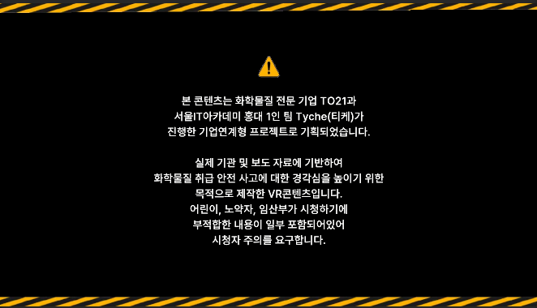
04
씬 플로우(App씬 제외)
1. 타이틀
2. 인트로

Slide 9
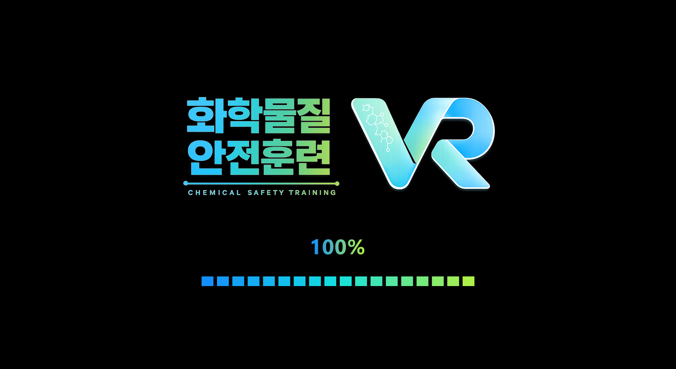
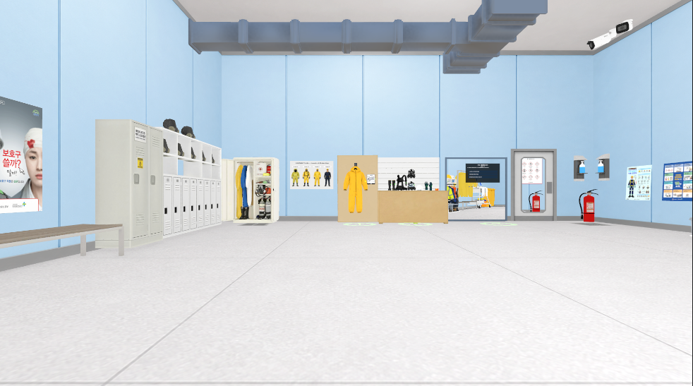
04
씬 플로우(App씬 제외)
3. 로딩
4. PPE룸

Slide 10
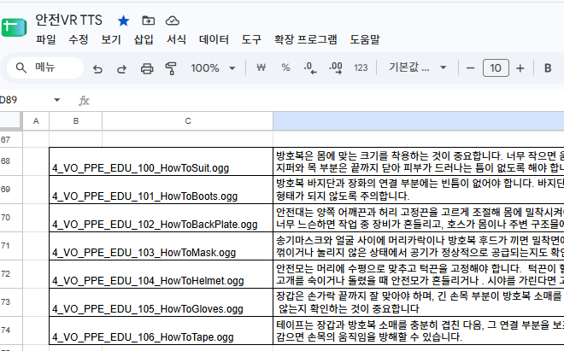
05
PPE 항목과 점검 기준
PPE
교육 중 확인할 점
방호복
크기 적합성, 지퍼와 목 부분 밀폐, 찢김/오염 여부
보호장갑
찢김, 구멍, 오염, 손목 연결부 틈
보호장화
바지단 연결, 장화 안으로 액체 유입 가능성, 미끄럼
호흡보호구
착용 방향, 밀착 상태, 연결부 상태
안전모
머리 고정, 턱끈/착용 위치, 시야 방해 여부
안전대
어깨끈/허리끈 밀착, 호스 걸림 가능성
테이프
장갑·방호복 연결부 틈, 너무 느슨하거나 과한 감김
해당 기준은 TTS의 내용과 육안 검증의 내용이 포함되어 있습니다.
PPE별 TTS 교육 멘트 중 발췌 ▼
화학물질 안전훈련 VR · PPE 착용 교육 상세기획서

Slide 11
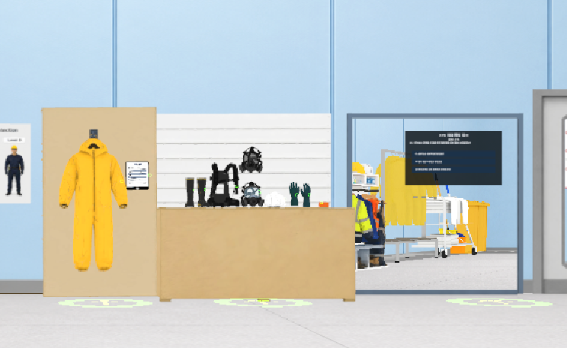
06
PPE 학습 루프
한 번의 루트 안에서 확인 · 판단 · 착용 · 복습을 연결한다
1
작업 정보
작업 장소와 위험 정보를 확인한다.
2
PPE 확인
요구 PPE 7종과 착용 목적을 확인한다.
3
집기 · 점검
보호구를 잡고 회전해 결함 포인트를 본다.
4
정상/결함 판단
사용자가 직접 정상 또는 결함을 판정한다.
5
착용
정상 PPE를 착용하고 상태를 기록한다.
6
최종 확인
거울 앞 확인 PPE UI로 누락, 작업 확인 여부를 점검한다.
7
미니 퀴즈
TTS 교육 내용 기반 핵심 수칙을 짧은 문제로 복습한다.
2
3
4
5
6
7
1
화학물질 안전훈련 VR · PPE 착용 교육 상세기획서

Slide 12
07
공통 조작 설계
입력
계획 기능
교육 의도
Trigger
선택 · 판정 확정
카드, 버튼 등을 선택한다.
태블릿의 문서에 체크, 서명한다
Grip
PPE 잡기 · 놓기
보호구를 눈앞으로 가져와 확인한다.
손목 회전
PPE 상태 확인
손상과 연결부를 여러 각도에서 본다.
A
컨트롤러 교육
컨트롤러에 익숙하지 않은 사용자를
위한 자세한 음성 지원(키보드에서)
Joystick
텔레포트 이동,
컨트롤러 가이드 미니
밀고 놓기로 위치 마커로이동
클릭으로 수행 중 컨트롤러 이미지 확인
조작 설계 기준
사용자가 버튼을 외우는 데 시간을 쓰지 않도록 입력을 최소화한다.
잘못된 입력이 들어올 경우를 대비해 컨트롤러 가이드를 항시 확인할 수 있게 한다.
화학물질 안전훈련 VR · PPE 착용 교육 상세기획서

Slide 13
08
교육모드 유저 시나리오 개요
교육모드 목표
처음 사용하는 학습자도 안내를 따라 PPE를 점검하고, 올바른 보호구를 착용한 뒤, 최종 확인과 미니 퀴즈까지 완료하도록 설계한다.
시간
단계
사용자 행동
0:00~1:35
기본 안내
PPE룸 도착, 이름입력, 컨트롤러 가이드 청취.
01:35~1:50
이동
진열대 마커 선택과 위치 이동
1:50~2:20
작업확인
첫 PPE 점검
태블릿 확인 및 체크, 서명
방호복 Grab, 회전, 정상/결함 판정
2:30~3:00
방호복
확인, 착용
각 PPE의 손상여부 확인, 폐기 및 사용을 순서
대로 수행. 정상 PPE교육 멘트를 들으며 진행.
3:00~3:10
진열대 이동
. 우측 가로형 진열대 앞 텔레포트로 이동
3:10~3:50
나머지
PPE
각 PPE의 손상, 연결부, 착용 방향을 순서대로
확인한다. 정상 PPE교육 멘트를 들으며 진행.
3:50~4:00
거울이동
복장확인
전체 PPE 착용 상태를 거울로 5초간 확인한다.
4:00~4:20
미니 퀴즈
3문항 응답, 결과 요약(테스트모드), 복귀
완주 조건
작업 정보 확인 → PPE 점검/판정 → 착용 → 최종 확인 → 미니 퀴즈 결과 화면까지 끊김 없이 도달한다.
화학물질 안전훈련 VR · PPE 착용 교육 상세기획서

Slide 14
08
교육모드 시나리오 1
0:00 · PPE 룸 전환
• 사용자에게 현재 공간이 작업 확인과 보호구 착용을 하는 PPE 룸임을
알린다.
• 사용자 등록을 위한 이름 입력을 받는다..
• 교육 진행을 위한 컨트롤러와 조작 설명을 제공한다..
1:35 · 진열대 위치 마커 선택, 이동
• 진열대 위치 마커를 선택해 이동한다.(텔레포트1번)
• 태블릿 작업확인을 TTS로 확인한다.
• 태블릿의 문서를 확인후 Trigger로 체크, 사인표시.
1:50 · 작업내용과 그에 필요한 PPE 6종 확인
• 작업 정보 카드에서 대상 물질과 위험 키워드를 확인한다.
• 요구 PPE 6종 목록을 차례로 보여준다.(테이프 미포함)
• 작업 확인 후 체크, 서명을 진행한다.
2:20 · 방호복 Grip · 눈앞으로 이동
• 손목 회전 점검 안내 TTS를 시작한다.
• Grip으로 방호복을 잡는다.
• 방호복을 눈앞 확인 위치로 가져온다.
2:30 · 양손 회전 · 결함 점검
• 방호복을 회전시키며 외관을 확인한다.
• 이번 데모에선 외피 오염으로 표시한다.
화학물질 안전훈련 VR · PPE 착용 교육 상세기획서

Slide 15
08
교육모드 시나리오 2
PPE 회전 점검 · 정상/결함 판정 · 오류 복구
2:35 · 정상/결함 판정
• Trigger로 버튼을 확정한다.
• 결함 PPE 폐기 또는 정상 PPE 사용 처리한다.
• 판정 결과는 즉시 버튼에 아이콘 색상과 텍스트, TTS로 피드백한다.
2:45 · 오류 이유 확인 후 재선택
• 오답 시 오답 힌트와 재확인 TTS를 재생한다.
• 확인 후 버튼 재선택을 한다.
• 폐기시 원래 PPE자리에 새 PPE가 생성되어 재확인 유도.
2:55 · 정상 방호복 착용
• 정상 방호복을 선택하면 몸에 붙는 착용, 핸드모델 연출로 전환한다.
• 좌우 쌍이 있는 PPE의 경우 각각 상태를 기록한다.
3:00 · 가로형 진열장 텔레포트 이동
• 순서별로 PPE착용을 안내.
• 좌우 쌍이 있는 PPE의 경우 각각 상태를 기록한다.
3:10 · 남은 PPE를 판별, 착용, 폐기 반복
• 방호복 없이 장갑, 장화 착용 불가.
• 방호복, 장갑, 장화 없이 테이프 사용 불가.
• 방호복을 입고 장갑, 장화를 한짝이라도 착용시 테이프가 전체 착용처리
3:50 · 거울로 이동
• PPE전체 착용시 거울 이동 TTS재생. 미착용도 거울앞 종료 판별은 가능
• 도착시 복장 확인 안내 TTS와 함께 5초 게이지 발동(매번)
화학물질 안전훈련 VR · PPE 착용 교육 상세기획서

Slide 16
08
교육모드 시나리오 3
4:00 · 종료 조건 만족
• PPE 착용 완료과 퀴즈 안내 TTS 재생.
• PPE미착용 또는 작업 확인 미처리시 복장, 작업확인 TTS 안내.
4:10 · 퀴즈
• 정상PPE 그랩시 나온 교육용TTS(교육모드) 기반 문제 출시
• 교육, 훈련 모드 : 퀴즈 정답, 오답 설명 있음
• 테스트 모드 : 피드백 없음. 종료후 결과창 확인후 돌아가기 버튼으로 복귀
4:23 · 복귀
• 복귀하여 모드 선택 모달 앞에 서있음
최종 확인의 목적
• 모든 PPE가 착용되었는지 확인한다.
• 연결부와 틈이 남아 있지 않은지 확인한다.
• 학습자가 자기 상태를 직접 점검하는 경험을 만든다.
• 최종 확인이 끝나야 미니 퀴즈로 이동한다.
화학물질 안전훈련 VR · PPE 착용 교육 상세기획서

Slide 17
09
훈련모드 설계
훈련모드의 역할
교육모드에서 배운 PPE 절차를 사용자가 스스로 반복하게 하는 단계다.
상세 해설은 줄인다.
시간
계획 흐름
정책
0:00
목표 · 완료 조건 확인
상세 설명 대신 짧은 목표만
제시
0:15
진열대로 이동 TTS
기본 미션 지시만 제공
0:30
PPE 점검 시작
오답 시 짧은 경고와 재시도
1:10
나머지 PPE 자율 점검 · 착용
오답 시 짧은 경고와 재시도
3:05
최종 착용 확인
누락만 표시하고 해설은 줄임
3:20
미니 퀴즈
정답 해설은 짧게 제공
3:35
복귀
시작 자리 모달창 앞으로
복귀 처리
훈련모드는 교육모드와 동일한 PPE 절차를 사용하되, 사용자의 자율 수행을 높이는 방향으로 안내 수준을 낮춘다.
화학물질 안전훈련 VR · PPE 착용 교육 상세기획서

Slide 18
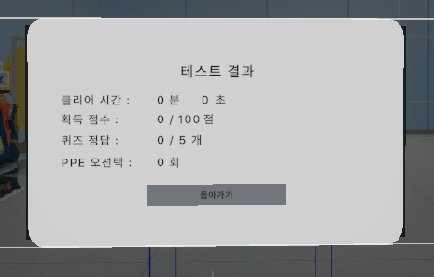
10
테스트모드 설계
테스트모드의 역할
교육과 훈련을 거친 사용자가 PPE 착용 절차를 독립적으로 수행할 수 있는지 확인하는 평가 단계다.
평가 정책
• 힌트와 정답 피드백을 차단한다.
• PPE 정상/결함 판정, 착용 순서, 최종 확인 여부를 평가한다.
• 시간 · 점수 · 정답수 · PPE오선택 횟수를 결과로 공개한다.
시간
계획 흐름
0:00
진행 TTS 재생
0:10
안내 없이 PPE 룸 시작
0:30
PPE 정상/결함 판정
1:45
PPE 7종 자유 순서 착용
2:25
최종 착용 확인
2:50
미니 퀴즈 제출 활성화
3:00
점수 · 시간 · 합격 여부 공개
프로젝트 내 테스트 결과 화면
화학물질 안전훈련 VR · PPE 착용 교육 상세기획서

Slide 19
11
모드별 정책 비교
구분
교육모드
훈련모드
테스트모드
목적
판단 방법 학습
반복 연습
독립 수행 평가
안내
상세 TTS
짧은 지시
최소 안내
힌트
충분히 제공
정체 시 제한 제공
차단
오답
이유 설명 후 재판정
오류 UI 후 재시도
결과에 반영
결과
핵심 수칙 요약
시간 · 오류 · 힌트
점수 · 합격 여부
설계 원칙
모드가 달라도 PPE 항목, 상태 흐름, 판정 기준은 동일하게 유지한다. 차이는 안내, 힌트, 오류 처리, 결과 공개 방식에 둔다.
화학물질 안전훈련 VR · PPE 착용 교육 상세기획서

Slide 20
12
TTS 선정 기준
유료 음성 제작이 포함되므로 근거와 예산을 명확히 한다
TTS가 필요한 이유
• VR 초보 사용자가 화면 텍스트만 보지 않고 행동에 집중하게 한다.
• PPE 점검 이유와 오류 복구를 즉시 설명한다.
• 시각 강조와 맞춰 학습 부담을 줄인다.
선정 기준
• 한국어 발음, TTS특유의 억양의 자연스러움
• 안전교육에 맞는 차분함과 명료성
• 가격 부담이 적은 것
톤앤매너
기본 안내 60% · 차분한 온화함 20% · 아나운서 명료성 20%
사용자가 침착하게 절차를 따라가도록 돕는 목소리를 사용할 것을 목표로 한다.
화학물질 안전훈련 VR · PPE 착용 교육 상세기획서

Slide 21
13
TTS 모델 비교
후보
장점
검토 포인트
ElevenLabs
박현미
한국어 자연스러움, 톤앤매너가
맞는 차분한 안내 톤
비슷한 유료 크레딧,
라이선스, 추가 크레딧 결제
NAVER CLOVA Dubbing
국내 서비스 접근성,
안정적인 한국어 발음
테스트시 불안정한 억양
타입캐스트
풍부한 감정 표현과
캐릭터형 음성
교육에는 과한 감정 연기
여부 확인
왜 박현미 모델인가
• VR 안전교육에서 필요한 자연스러운 한국어 안내에 적합하다.
• 차분하지만 너무 딱딱하지 않은 톤으로 초보 사용자의 정서적 UX에 적합
• 문장 단위 파일을 많이 제작해야 하므로 재생성 · 수정 관리가 중요하다.
• 과도한 감정 연기보다 명료성이 중요하다.
화학물질 안전훈련 VR · PPE 착용 교육 상세기획서

Slide 22
14
TTS 예산과 제작량
검증 단계
• 무료 10,000 크레딧으로 발음 · 톤 · 문장 길이 테스트
• 컨트롤러 안내, 장갑 점검, 오류 복구 문장부터 샘플 제작
• 음성과 실제 VR 동작 타이밍을 맞춰본 뒤 본 제작 여부 결정
본 제작 예산 계획
• Starter $6 플랜 검토
• 첫 달 할인 기준 $6 수준으로 약 9,000원대 예산 가정
• 월 단위 결제 전 실제 필요 문장 수와 수정 가능성을 계산
• 구매 후 변경분 발생 시 추가 생성량을 별도 관리
제작량 산정 예시
30,000 크레딧 ÷ 평균 250자 ≈ 약 120개 문장 파일
실제 제작 수량은 문장 길이, 재생성 횟수, 수정본 제작량에 따라 달라질 수 있다.
예산 관리 원칙
TTS는 전체를 한 번에 생성하지 않는다. 교육모드 핵심 루트 문장부터 제작하고, 발음과 타이밍을 확인한 뒤 모드별 문장을 단계적으로 제작한다.
화학물질 안전훈련 VR · PPE 착용 교육 상세기획서

Slide 23
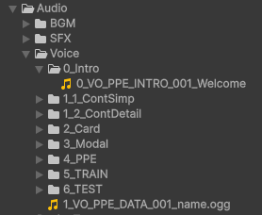
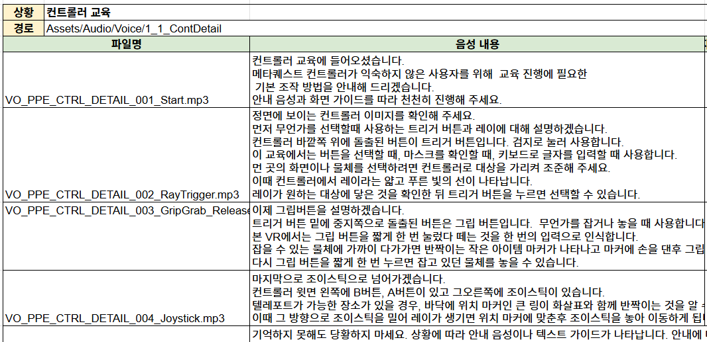
15
TTS 파일 · 이벤트 관리
문장 · 파일 · 이벤트 단위로 관리한다
폴더 기준
Assets/Audio/Voice/0_Intro/
Assets/Audio/Voice/1_1_ContSimp/
Assets/Audio/Voice/1_2_ContDetail/
Assets/Audio/Voice/2_Card/
Assets/Audio/Voice/3_Modal/
Assets/Audio/Voice/4_PPE/
Assets/Audio/Voice/5_TRAIN/
Assets/Audio/Voice/6_TEST/
파일 네이밍 규칙
VO_[시나리오]_[(단계/모드)종류]__[번호]_[파일명].mp3
예) VO_PPE_MODAL_001_CheckCard.mp3
VO_PPE_EDU_008_CheckPPE.mp3
VO_PPE_TRAIN_002_TrainSelect.mp3
화학물질 안전훈련 VR · PPE 착용 교육 상세기획서

Slide 24
16
TTS 이벤트 맵
음성이 나오는 순간과 모드별 차이를 나눈 표다.
그룹
음성 범위
INTRO
환영 · 이름 입력 · 컨트롤러 안내
WORK
태블릿 작업 정보 · 요구 PPE 확인 · 체크/서명
MOVE
진열대 이동 · 가로 진열대 마커
CHECK
PPE 잡기 · 회전 · HowTo 안내(교육만)
DECISION
정상/결함 판정 · 오답 설명(교육) · 짧은 경고(훈련)
WEAR
착용 처리 · 순서 조건 · 다음 PPE 안내
FINAL
거울 이동 · 5초 확인 · 미착용/미확인 안내
QUIZ
퀴즈 안내 · 테스트 결과창 · 복귀
음성 정지 기준
클릭할 UI가 없을 때만 Trigger로 음성을 스킵한다. 새 조작이 오면 이전 음성을 중지한다. 이름 입력·카드 선택 단계는 스킵해도 다음으로 넘어가지 않는다. 테스트는 정답/오답 설명 음성을 재생하지 않는다.
화학물질 안전훈련 VR · PPE 착용 교육 상세기획서

Slide 25
17
패널 음성 · 피드백 규칙
구분
교육모드
훈련모드
테스트모드
PPE 잡기
정상 PPE HowTo TTS
음성 없음
음성 없음
정답 처리
아이콘·문구 + 착용 TTS
아이콘·문구
아이콘만, 설명 문구 없음
오답 판정
이유 TTS + 문구, 재시도
짧은 경고 TTS + 짧은 문구
음성·문구 없음, 횟수만 기록
순서 오류
순서 설명 TTS, 착용 불가
짧은 경고 TTS, 착용 불가
음성 없음, 오선택 횟수 기록
확인 버튼
아이콘·문구 + SFX
아이콘·문구 + SFX
SFX만, 문구 숨김
퀴즈
정오 설명 문구 후 다음 문항
짧은 해설 후 다음 문항
피드백 없음, 종료 후 결과창
설계 원칙
모드는 안내 강도만 바꾼다. 버튼과 판정 기준은 같다.
화학물질 안전훈련 VR · PPE 착용 교육 상세기획서

Slide 26
18
구현 구조 계획
앱 → 타이틀 → 인트로 → 로딩 → PPE 룸 → 모드 선택
→ 태블릿 → 착용 → 거울 → 퀴즈 → 복귀
구성
역할
음성 · 상태
PPEVoiceFlowDirector가 안내 순서와 모드 세션을 맡는다
모드 선택
모드 선택은 안내 수준만 바꾸고 판정 기준은 같다
패널 판정
패널이 사용/폐기/확인 결과의 아이콘과 문구를 보여 준다
순서 조건
방호복 후 장갑·장화, 테이프는 한짝 이후. 테스트도 동일
퀴즈 · 결과
5문항 퀴즈. 점수·시간 결과창은 테스트만 연다
거울 · 복귀
거울 5초 확인 후 복귀하면 착용 상태를 초기화한다
설계 원칙
씬을 모드별로 복제하기보다 공통 PPE 코어를 두고, 안내 수준과 결과 정책만 바꾸는 방식으로 중복과 오류 위험을 줄인다.
화학물질 안전훈련 VR · PPE 착용 교육 상세기획서

Slide 27
19
QA와 인수 기준 계획
검증 영역
계획 기준
교육모드 완주
PPE 룸 진입부터 미니 퀴즈 결과까지 2회 이상 중단 없이
진행
입력
Grip · Trigger · A · Joystick 입력이 단계별로 정상 동작
상태
오답 후 재판정, 착용 후 다음 단계, 허브 복귀 시 상태 꼬임
없음
TTS
음성 · 패널 아이콘 · 시각 강조가 같은 이벤트에 맞춰 동작
Quest 2
APK 실행, 양안 렌더링, 컨트롤러 인식, 크래시 없음
우선순위
P0: 한 모드를 끝까지 못 감(완주 불가)
P1: 핵심 조작이 틀림(잡기·판정·순서·퀴즈)
P2: 보기·듣기 품질 문제
검증 철학
프로토타입 단계에서는 새로운 기능 수보다 “한 번 시작한 교/훈련/테스트
모드를 끝까지 안정적으로 완료할 수 있는가”를 우선한다.
최소 범위를 교육모드 완주로 잡는다.
화학물질 안전훈련 VR · PPE 착용 교육 상세기획서

Slide 28
20
산출물 계획
기획 산출물
• 상세 기획서 v1.0
• PPE 교육모드 유저 시나리오 및 상세 설정
• 교육 · 훈련 · 테스트 모드 정책표
• TTS 선정 근거 · 예산 · 제작 규칙
• QA 기준표
프로토타입 산출물 계획
• Unity 원본 프로젝트
• Meta Quest 2 APK
• 교육모드 완주 루트
• TTS 파일(mp3)
• QA 체크리스트와 오류 기록 양식
문서 관리 원칙
이 기획서는 개발 시작 전 계획과 기준만 기록한다. 실제 개발 중 변경 사항과 구현 결과는 이 문서에 포함하지 않는다.
기획서의 역할: “무엇을 만들 계획인가”를 충분히 자세하게 설명하는 문서
화학물질 안전훈련 VR · PPE 착용 교육 상세기획서

Slide 29
21
개발 전 체크리스트
교육모드 완주 구현 전에 확인할 기준
항목
확인 내용
시나리오
교육모드 시작, PPE 점검, 착용, 최종 확인, 퀴즈 흐름이 정리
되어 있는가
PPE 항목
7종 PPE의 점검 포인트와 오류 상황이 정리되어 있는가
조작
Trigger, Grip, A, Joystick의 역할이 겹치지 않는가
TTS
필수 이벤트, 파일명, 예산, 샘플 문장이 준비되어 있는가
UI
VR 초보자가 현재 해야 할 행동을 바로 알 수 있는가
QA
교육모드 완주 기준과 P0(완주 불가)/P1(조작 오류)/P2(품질)가 명확한가
개발 착수 기준
기획서에서 정한 범위 밖 기능을 중간에 추가하지 않는다. 우선 교육모드 완주 루트를 안정적으로 만드는 것을 기준으로 작업을 시작한다.
화학물질 안전훈련 VR · PPE 착용 교육 상세기획서

Slide 30
PROJECT TAKEAWAY
이번 기획의 결론
PPE 착용 교육을
학습 · 반복 · 평가가 가능한
VR 교육 구조로 설계한다
프로토타입 구현 목표
최소 교육모드 한 루트를 끝까지 완주할 수 있게 만들고
가능하면 교육/훈련/테스트모드의 전체 구현
화학물질 안전훈련 VR · PPE 착용 교육 상세기획서

